Slide 1
CHÀO MỪNG CÁC EM HỌC SINH ĐẾN VỚI TIẾT HỌC
MĨ THUẬT LỚP 2

Slide 2
Kiểm tra đồ dùng học tập

Slide 3
KHỞI ĐỘNG

Slide 4
KHỞI ĐỘNG
TRÒ CHƠI THI GHÉP TRANH

Slide 5
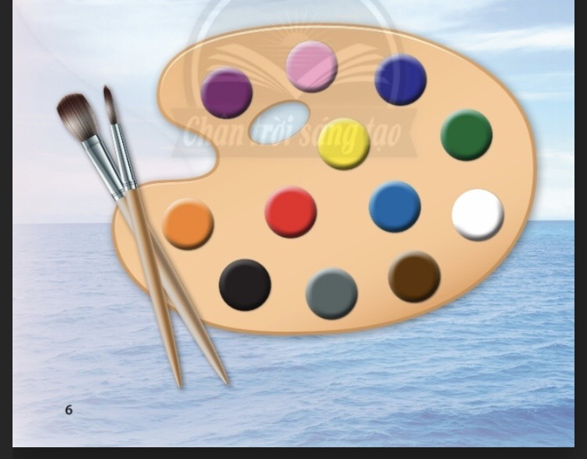
KHÁM PHÁ
1- Quan sát và chỉ ra màu đậm, màu nhạt ?
- Màu đậm: Nâu, đen, tím, xanh, đỏ,...
-Màu nhạt : Trắng , vàng, hồng, ...
2- Gọi tên cho cô 3 màu cơ bản ?

Slide 6
3 MÀU CƠ BẢN
Các màu cơ bản pha trộn với nhau để tạo ra các màu sắc đậm, nhạt khác nhau.

Slide 7
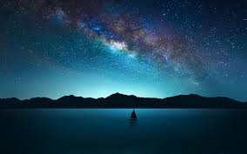
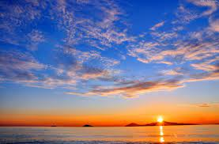
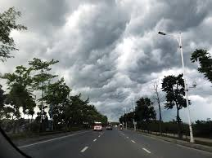
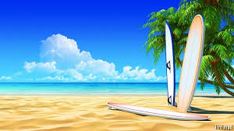
TÌM HIỂU MÀU ĐẬM, NHẠT TRONG TỰ NHIÊN
3. Những khi trời sắp mưa, khung cảnh thường có màu như thế nào?
2.Nêu cảm nhận của em về thời gian qua mỗi bức ảnh ?
1.Quan sát và chỉ ra màu đậm, nhạt trong mỗi bức ảnh ?

Slide 8
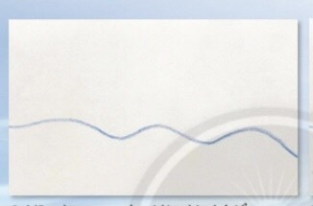
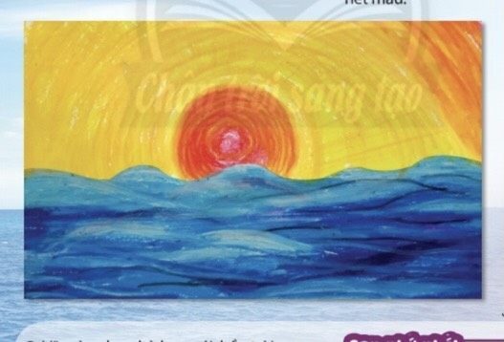
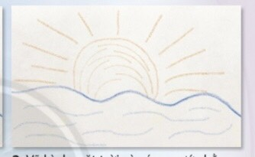
CÁCH VẼ
Theo em có mấy bước để vẽ tranh bầu trời
và mặt biển?

Slide 9
Bước 1: Vẽ nét tạo ranh giới trời và biển. Bước 2: Vẽ hình mặt trời và sóng nước bằng nét màu .
Bước 3:Vẽ màu cho phù hợp với bầu trời và mặt biển.
Bước 1: Vẽ nét tạo ranh giới trời và biển. Bước 2: Vẽ hình mặt trời và sóng nước bằng nét màu .
Bước 3:Vẽ màu cho phù hợp với bầu trời và mặt biển.

Slide 10
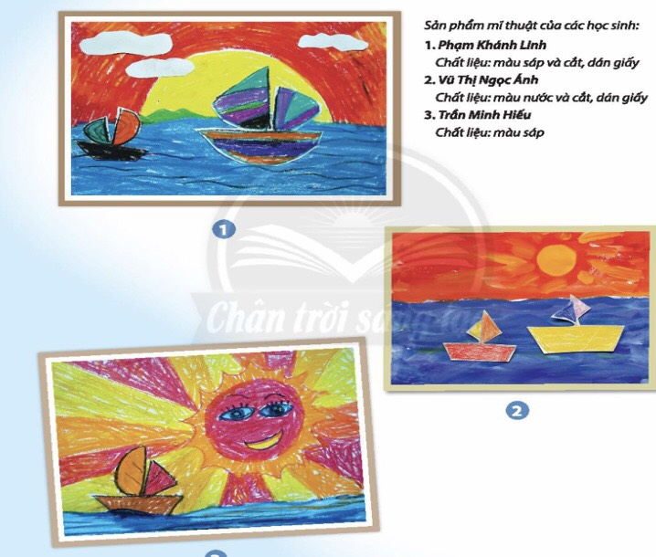
CẮT DÁN THUYỀN, MÂY VÀO TRANH BẦU TRỜI VÀ BIỂN
Chọn màu vẽ
Tạo bức tranh bầu trời và biển theo ý thích
Vẽ cắt dán thuyền mây ...để bức tranh về bầu trời và biển thêm sinh động hơn.

Slide 11
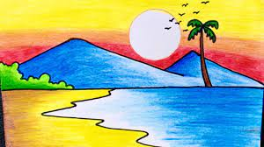
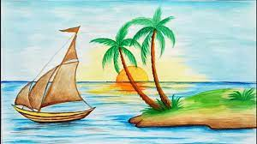
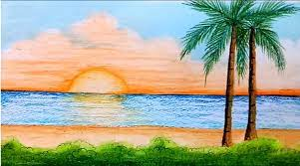
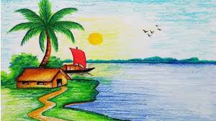
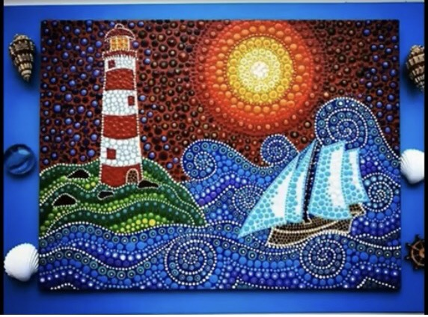
Bài tham khảo

Slide 12
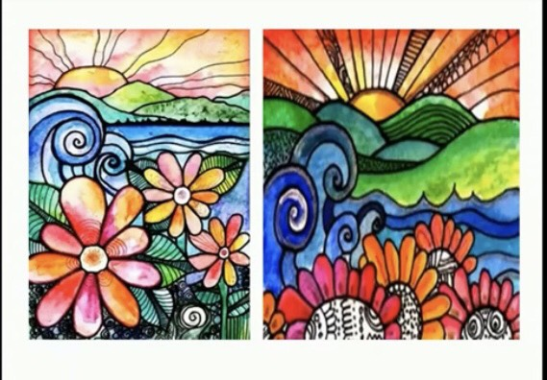
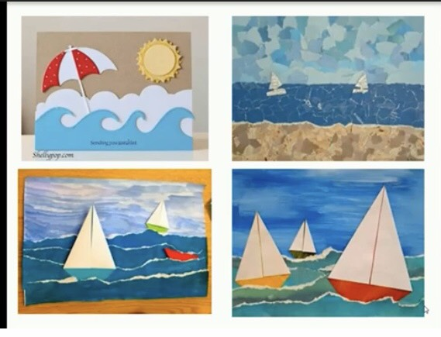

Slide 13
LUYỆN TẬP –SÁNG TẠO
Vẽ và cắt dán tranh về bầu trời và biển.

Slide 14
TRƯNG BÀY SẢN PHẨM VÀ CHIA SẺ
-Nêu cảm nhận của em về sản phẩm mĩ thuật yêu thích.
-Màu đậm, màu nhạt
-Màu được sử dụng nhiều
-Vẻ đẹp của sản phẩm mĩ thuật được tạo từ cách phối hợp đậm, nhạt của màu sắc

Slide 15
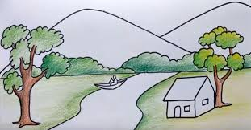
VẬN DỤNG – PHÁT TRIỂN

Slide 16
Chúc các em một ngày vui

